Slide 1
Sección 4 - SPA

Slide 2
Crear el proyecto
ng new spa
mv ./spa/ ./02-spa
cd ./02-spa
ng serve -o
ng g c components/shared/navbar

Slide 3
Npm install
npm install bootstrap --save
npm install jquery --save
npm install popper.js --save

Slide 4
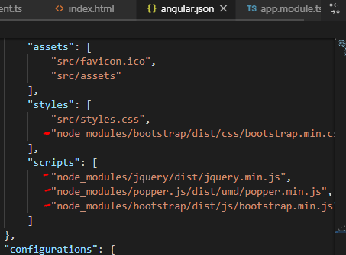
Registrar scripts en angular.json
Ya no ha necesidad de agregar las etiquetas link y script manualmente, req. Reiniciar servidor:
ng serve

Slide 5
Rutas
Para navegar a componentes (aka paginas o vistas)
Crear el archivo: src/app/app.routes.ts

Slide 6
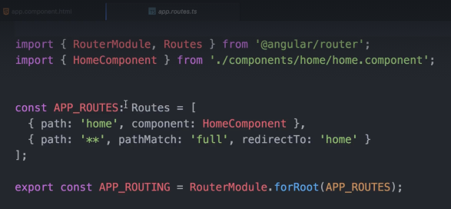
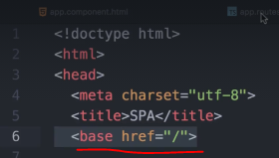

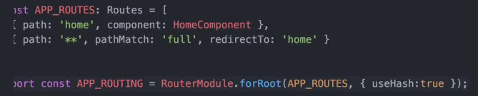

Ruteo con “/” vs “#”

Slide 7
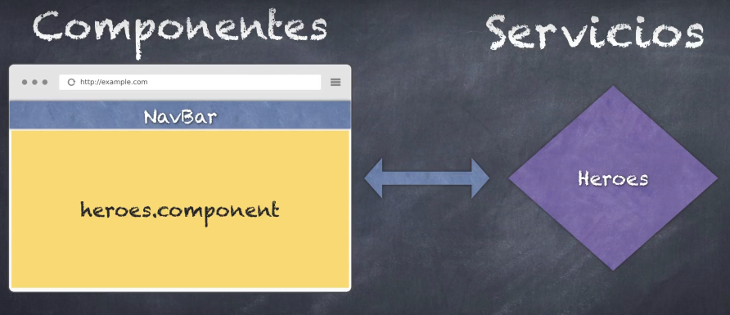
Servicios

Slide 8
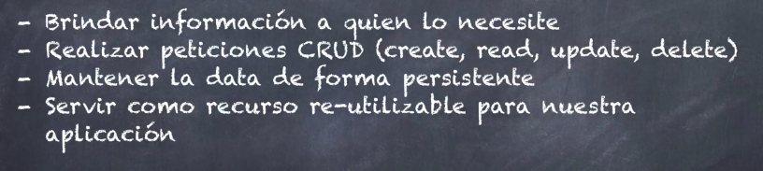
Servicios

Slide 9
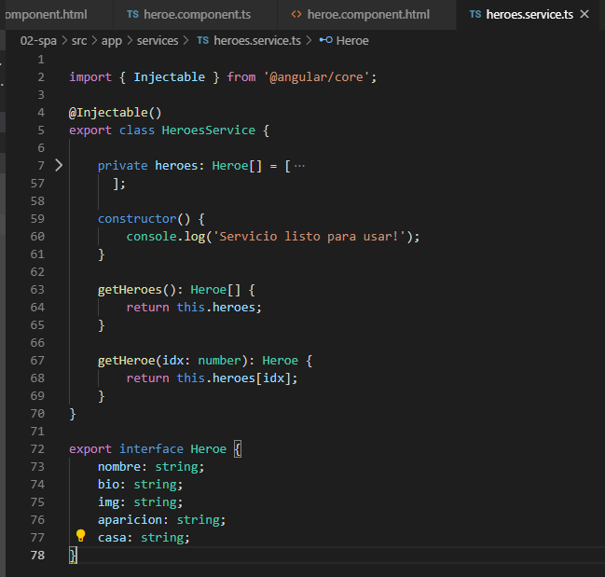

Slide 10
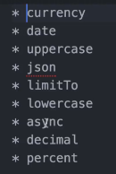
Pipes
Transforman la data en el template de forma visual.

Slide 11
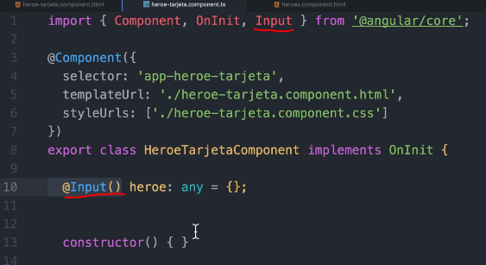
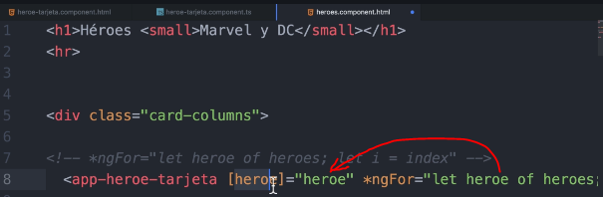
@Input: info de componente padre a hijo

Slide 12
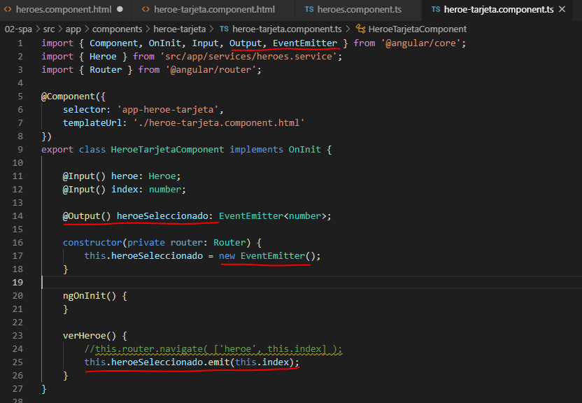
@Output Emitir un evento del hijo hacia el padre

Slide 13
